Slide 1

Planificación Parroquial 2026

Slide 2
TEMAS A TRATAR
Planificación
POA parroquial
Presupuesto
Reformas Prersupuestarias
Presupuestos Participativos

Slide 3
Proceso de la gestión pública anual
Planificación
Presupuesto
Programas y proyectos ordenamos en el POA
Gestión operativa y técnica, ejecución de actividades
Seguimiento y reformas
Rendición de cuentas
Evaluación anual
Plan de Desarrollo y Ordenamiento Territorial
Normativa vigente para el sector público

Slide 4
COOTAD
Art. 215.- Presupuesto.- El presupuesto de los gobiernos autónomos descentralizados se ajustará a los planes regionales, provinciales, cantonales y parroquiales respectivamente, en el marco del Plan Nacional de Desarrollo, sin menoscabo de sus competencias y autonomía.
El presupuesto de los gobiernos autónomos descentralizados deberá ser elaborado participativamente, de acuerdo con lo prescrito por la Constitución y la ley. Las inversiones presupuestarias se ajustarán a los planes de desarrollo de cada circunscripción, los mismos que serán territorializados para garantizar la equidad a su interior.
Todo programa o proyecto financiado con recursos públicos tendrá objetivos, metas y plazos, al término del cual serán evaluados.
En el caso de los gobiernos autónomos descentralizados parroquiales rurales se regirán por lo previsto en este capítulo, en todo lo que les sea aplicable y no se oponga a su estructura y fines.

Slide 5
Proceso de Planificación parroquial
PDOT
Objetivos y metas, matriz de proyectos
Evaluación anual POA 2025
Seguimientos trimestrales Proyectos y metas SIGAD
Qué y porque no se cumplió
Proceso Participativo
Proceso de rendición de Cuentas, Aportes ciudadanos
Asambleas
Elaboración de la propuesta
Plan operativo Anual consolidado
Determina la estructura del GAD técnica administrativa
Que, porqué se cumplió
Metodologías participativas
Orden presupuestario y temporal de la ejecución de los proyectos y actividades

Slide 6
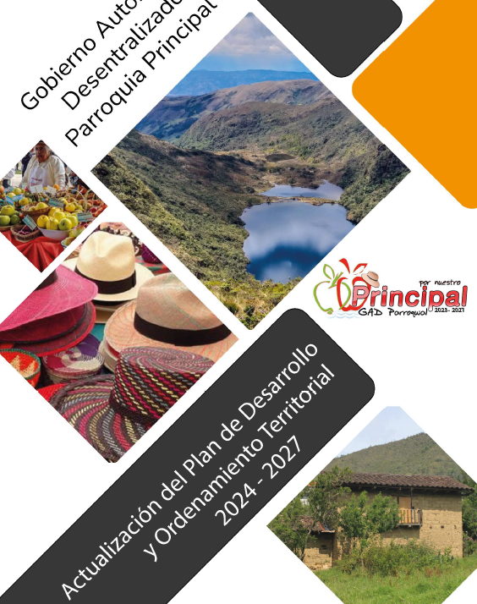
PDOT Parroquial

Slide 7
Plan de Desarrollo y Ordenamiento Territorial
Es un instrumento de planificación fundamental para la gestión territorial de los GAD (COPFP, 2019, art. 41). Orienta y determina acciones e intervenciones del sector público y privado en el nivel local y su cumplimiento promueve el desarrollo sostenible
El propósito del PDOT es articular la visión territorial en el mediano y largo plazo, con las estrategias de desarrollo económico, productivo, social, la conservación, el uso y gestión de los recursos naturales, el patrimonio cultural; la prevención y reducción de riesgos; la gestión del cambio climático; los sistemas de redes de servicios de transporte, movilidad, vialidad rural, accesibilidad, riego, energía y telecomunicaciones, rol y consolidación de sus asentamientos humanos, tanto en el ámbito urbano como rural

Slide 8
Plan de Desarrollo y Ordenamiento Territorial
Los PDOT se actualizarán, obligatoriamente, en las siguientes circunstancias: Al inicio del periodo de gestión de las autoridades locales. − Cuando un proyecto nacional de carácter estratégico se proponga en la jurisdicción territorial y debe adecuar su PDOT a los lineamientos derivados de la respectiva planificación especial. Por fuerza mayor, como la ocurrencia de un desastre.
Articulados con otros niveles de gobierno y el gobierno central
Su elaboración, ejecución y evaluación es participativa
incorporación de enfoques transversales: − Igualdad de derechos para todas las personas. − Protección frente a riesgos y desastres. − Adopción de medidas frente al cambio climático. − Desnutrición crónica infantil.

Slide 9
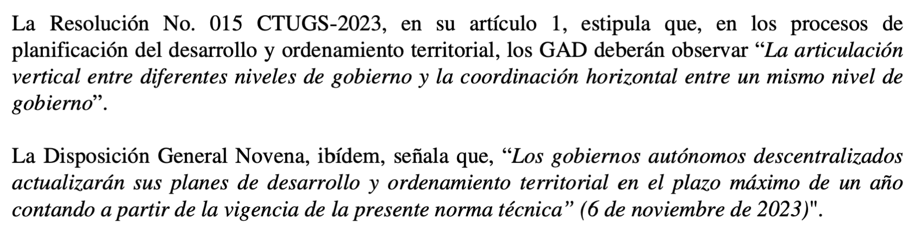
Plan de Desarrollo y Ordenamiento Territorial

Slide 10
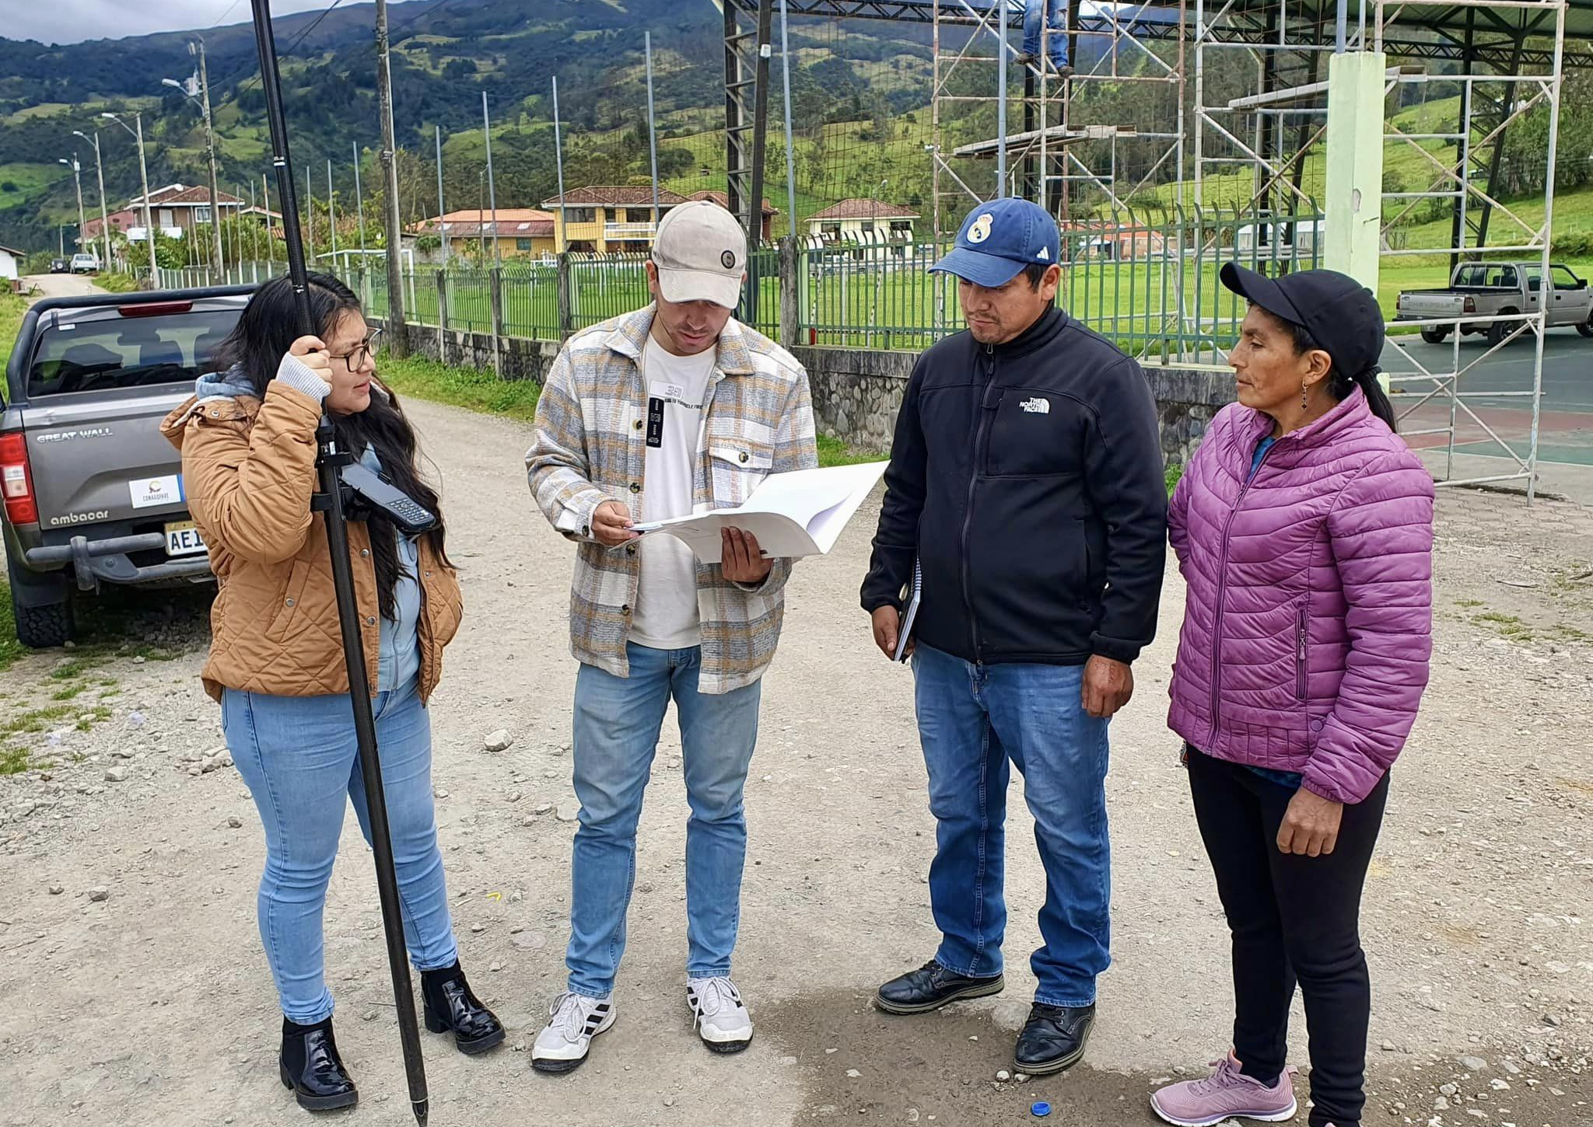
POA – Plan Operativo Anual

Slide 11
Evaluación del Plan Operativo Anual
Revisión de los informes de seguimientos trimestrales disponibles
Análisis de los proyectos ejecutados, cuáles fueron las dificultades y las condiciones para el éxito
Análisis de la ejecución presupuestaria
Análisis de los proyectos que no se ejecutaron, qué condiciones se presentaron para no ejecutarlos, que pasó con la ciudadanía, ¿el Proyecto pasa al siguiente año fiscal?
Revisión de la matriz de proyectos del PDOT Parroquial, análisis de los compromisos pendientes.
Elaboración de una propuesta preliminar con los recursos previstos para el 2025
Incorporación de los aportes ciudadanos dados en el proceso de rendición de cuentas

Slide 12
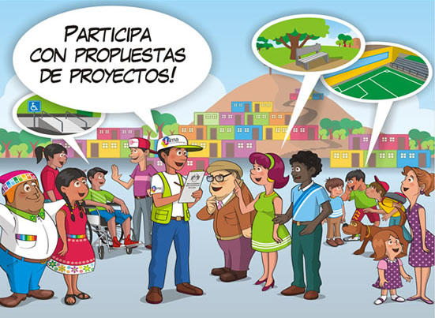
QUE ES EL PRESUPUESTO PARTICIPATIVO
Mecanismo por el cual tenemos el derecho de contribuir voluntariamente en la toma de decisiones respecto del presupuesto de las entidades del Estado.

Slide 13
LEY ORGÁNICA DE PARTICIPACIÓN CIUDADANA
TITULO VII DE LOS PRESUPUESTOS PARTICIPATIVOS - Art. 71.- Obligatoriedad del presupuesto participativo
Art. 67.- Del presupuesto participativo
ciudadanas y los ciudadanos contribuyen a la toma de decisiones respecto de los presupuestos
Art. 68.- Características del presupuesto participativo
estarán abiertos, suponen un debate público sobre el uso de los recursos.
El debate del presupuesto se llevará a cabo en el marco de los lineamientos del Plan de Desarrollo elaborado por el Consejo Local de Planificación
Art. 69.- Articulación de los presupuestos participativos con los planes de desarrollo
de acuerdo con los lineamientos del Plan de Desarrollo.
Art. 70.- Del procedimiento para la elaboración del presupuesto participativo
deliberación pública para la formulación de los presupuestos

Slide 14
Calendario
Julio
Estimación de ingresos
Agosto
Cálculo definitivo de los ingresos - límite de gastos
Septiembre
Plan Operativo Anual y su presupuesto conforme lo presupuestado
Asamblea Parroquial, priorización de gastos
Programas, subprogramas y proyectos (actividades)

Slide 15
Calendario
Octubre
Asamblea Parroquial mediante resolución emite su conformidad con las prioridades definidas en el anteproyecto del presupuesto
Noviembre
Informe Comisión Legislativo
Diciembre
Legislativo sanciona el presupuesto
Revisa el legislativo
Revisa el Ejecutivo

Slide 16
¿QUIÉNES INTERVIENEN EN LOS PRESUPUESTOS PARTICIPATIVOS?
AUTORIDADES LOCALES
Máxima autoridad del Gobierno Autónomo Descentralizado Provincial, Cantonal o Parroquial (Prefecto/a, Alcalde/sa, Presidente/a del GAD Parroquial) y su equipo técnico y financiero
Órgano Legislativo en Territorio: Consejo Provincial, Concejo Municipal y Junta Parroquial.
CONSEJO DE PLANIFICACIÓN
Máxima autoridad del ejecutivo local
Delegado del Legislativo local
Servidor Público responsable de la Planificación dentro del GAD; tres funcionarios del GAD
Tres delegados de la ciudadanía elegidos por los diferentes mecanismos de participación ciudadana
Un representante de los Gobiernos Rurales en el caso de los Municipios y uno de los Gobiernos Cantonales en el caso de los Gobiernos Provinciales
CIUDADANÍA
A través de Asambleas Ciudadanas, Cabildos, Mesas de Concertación y todos los mecanismos de participación ciudadana donde participen organizaciones sociales, entre ellas organizaciones de personas con discapacidad, comunidades y ciudadanía en general (personas con discapacidad, sus familiares y representantes)
Gobiernos Parroquiales: El Presidente/a de la Junta Parroquial; un representante de los vocales; servidor designado por el Presidente de la Junta Parroquial; tres representantes de la ciudadanía delegados por las instancias de participación

Slide 17
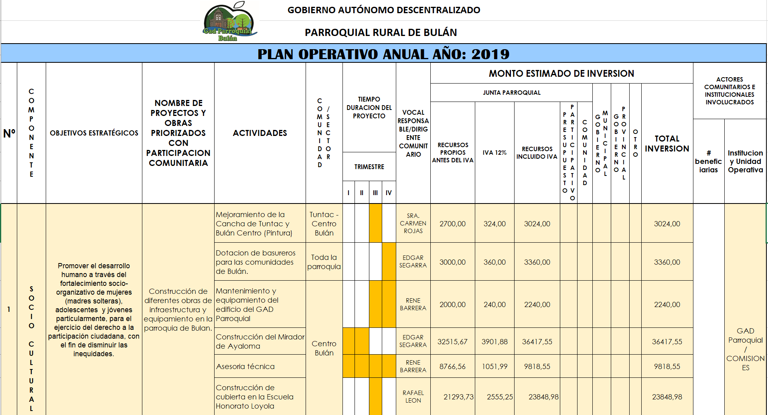

Slide 18
Planificación Parroquial 2025
Giovanny Sarmiento

